Slide 1

Proyecto final
Dario Oviedo

Slide 2
INTRODUCCION
Como parte de una creciente afición por la horología, decidí realizar este estudio.
En los últimos años, la demanda de los relojes Rolex ha disparado su precio hasta promediar un costo de $12,000 por reloj. Pero, son los Rolex los relojes mas caros?
Para la realización de este estudio, tome en cuenta solamente a las compañías que forman la Sagrada Trinidad (“Holy Trinity”) las cuales son:
Audemars Piguet
Patek Philippe
Vacheron Constantin
En estos casos, al igual que Rolex, todos las marcas son Suizas.

Slide 3
Proyecto
El proyecto se encuentra dividido en 6 partes:
Parte 1 : Breve explicación.
Parte 2 : Importación de todas las librerías requeridas y como funciones usadas para Web Scraping
Parte 3 : Adquisición de datos. En este punto es importante notar que se utilizo como referencia a Ebay, esto por que permite la realización de Web Scraping contrario a lo que sucede con el portal 24Chrono, el cual es famoso por la venta de relojes de gama alta pero no permite el Web Scraping.
Parte 4 : Análisis exploratorio.
Parte 5 : Base de datos.
Parte 6 : API

Slide 4
Archivos
El proyecto requiere de los siguientes archivos:
Proyecto – Dario Oviedo.ipynb
Main.py
Watches.db
Relojes-15-08-2023.csv.

Slide 5
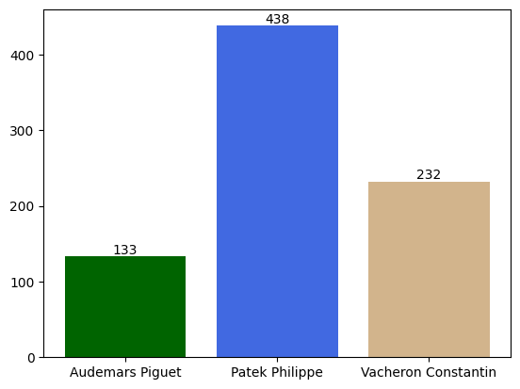
Graficas
Basados en la oferta disponible y usando como muestra solamente las primeras 10 paginas, podemos obtener estas cantidades por compañía.

Slide 6
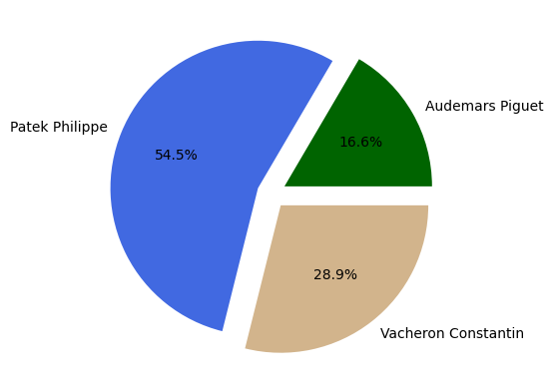
Graficas
Aquí se puede observar la proporción por compañía, dando como resultado que Patek Philippe es la compañía que presenta la mayor cantidad de oferta dentro de este grupo.

Slide 7
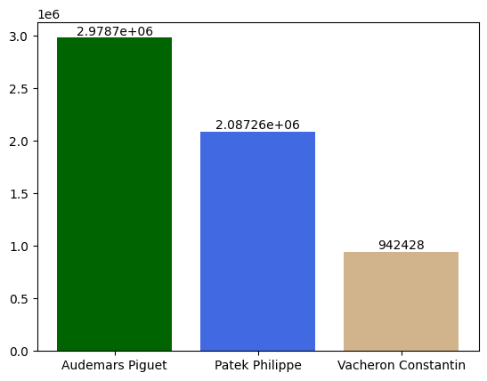
Graficas
A pesar de ser Patek Philippe la compañía que presenta la mayor cantidad de oferta dentro de este grupo, el promedio del costo por reloj expresado en Pesos, nos muestra que los relojes de Audemars Piguet son lo que tienen el costo mas elevado.

Slide 8
CONCLUSION
Como resultado de las crisis económicas recientes (2008 y los efectos económicos relacionados a la pandemia del COVID), la Sociedad en general busco medios para proteger los activos. Entre los principales podemos contar a las monedas digitales descentralizadas (Bitcoin, Etherum, etc.), los Token no fungibles o NFT, metales preciosos y en algunos casos, relojes de ultra gama alta.
Dentro de los relojes, se ha podido observar que los Rolex han presentado un incremento en los precios de venta, sin embargo, las 3 compañías que forman la Santa Trinidad, presentan precios de venta muy superior los Rolex. En este estudio no se revisar la calidad por compañía, solamente los precios de venta de estas tres compañías.

Slide 9
CONCLUSION
Se puede observar que dentro de estas 3 compañías tenemos los siguientes resultados:
Audemars Piguet – Presenta el precio de venta mas alto por unidad teniendo un costo promedio de $2,978,700 y la tercer en cuestión de unidades ofertadas con 133 o 16.6%
Patek Philippe – Es la que cuenta con la mayor cantidad de unidades ofertadas con 438 o el 54.5% y el segundo promedio mas alto con $2,087,260
Vacheron Constantin – A pesar de tener movimientos con diversas complicaciones, es la compañía con segundo lugar en cantidad de unidades ofertadas con 232 o 28.9% y la tercera en cuestión de precio promedio con $942,428 por unidad.
Los costos promedio por unidad se encuentran muy por encima de los Rolex con un costo promedio de $200,000 por unidad

